Slide 1
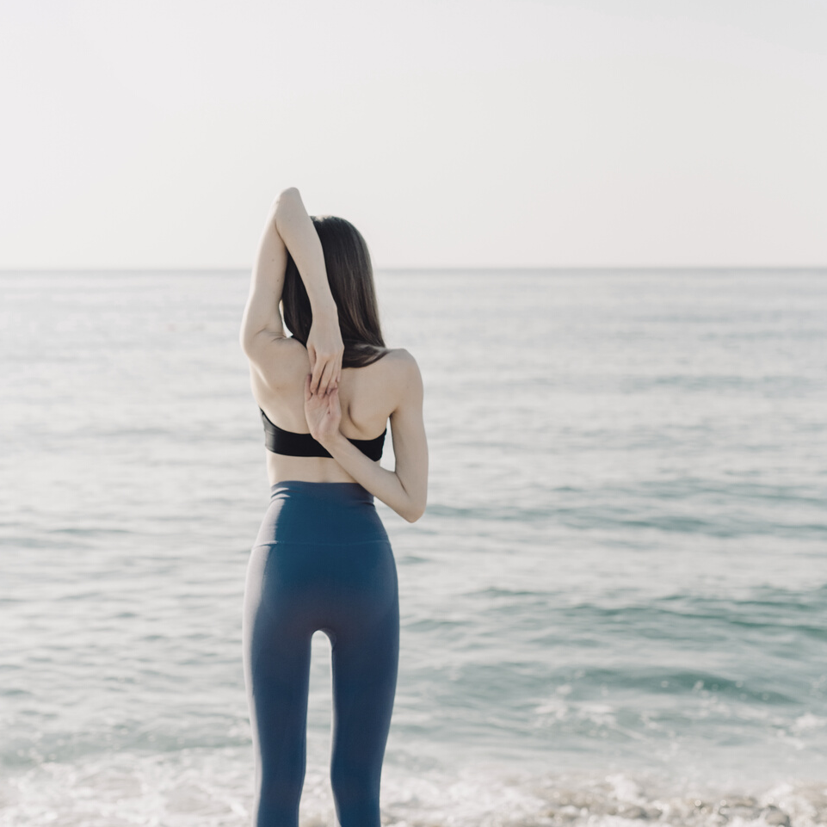
Кліматолікування
Кліматолікування
підготувала: Бородіна Катерина, група 6.0172 с-з

Slide 2
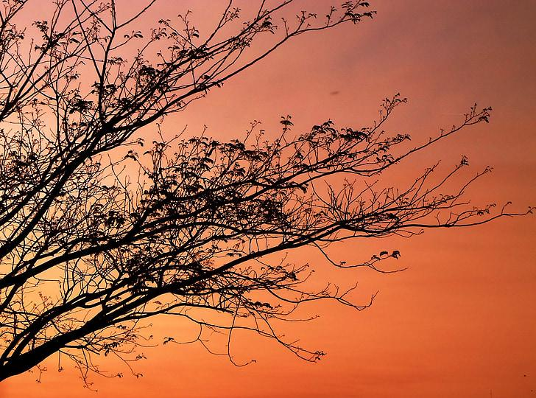
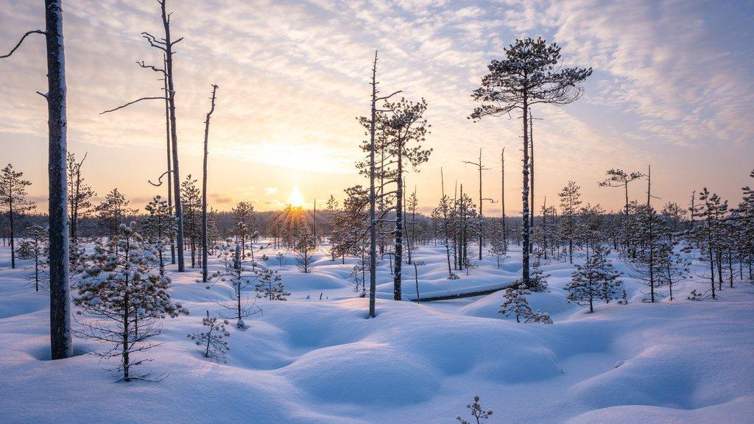
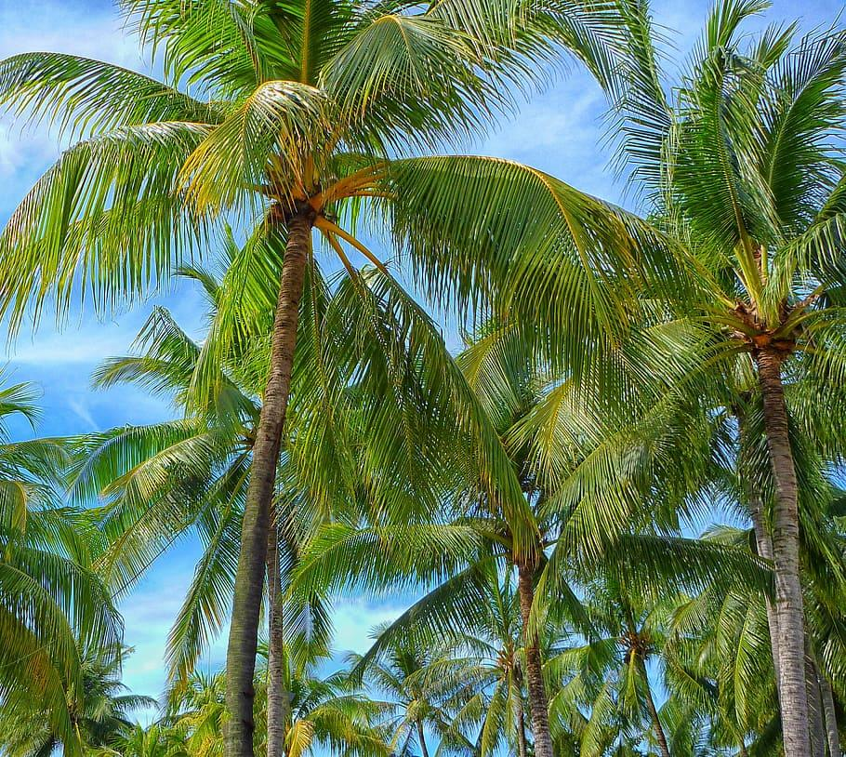
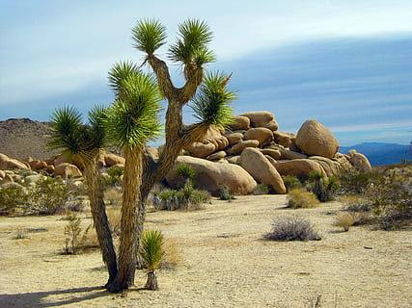
Кліматолікування –
використання особливостей клімату різної місцевості для лікування хворих.

Slide 3
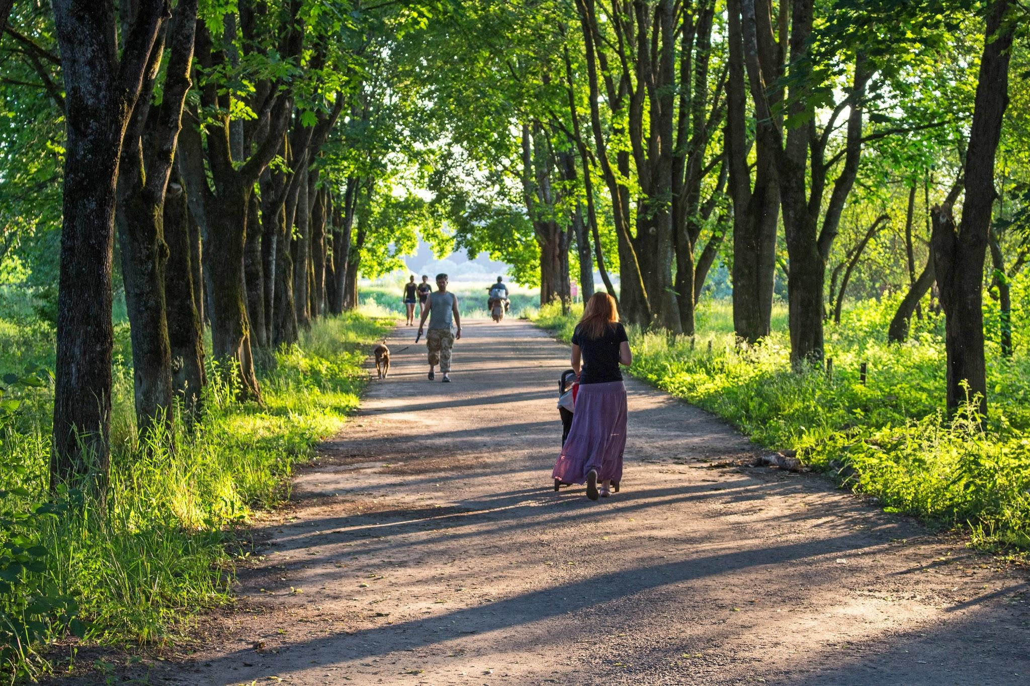
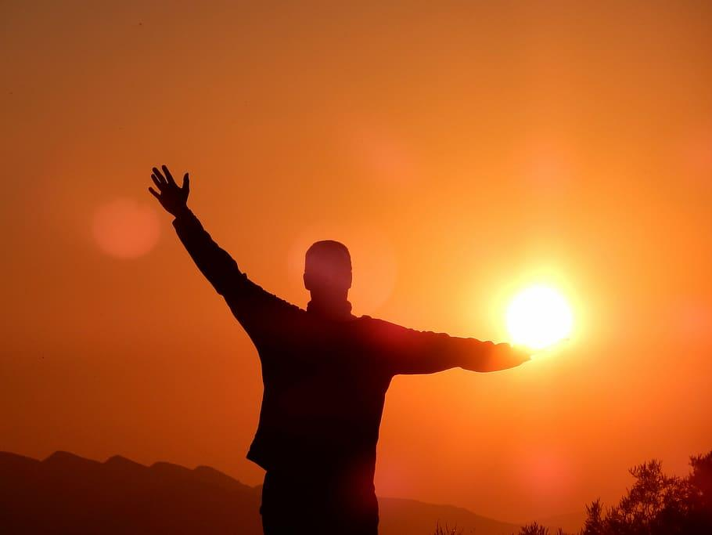
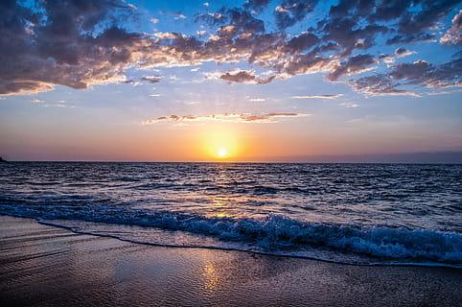
Особливості кліматолікування
01
02
03
системи термоадаптації
симпатикоадреналової нейрогуморальної регуляції
системи сполученого функціонування і тренування органів кровотворення, дихання, руху і терморегуляції
при аеротерапії
при геліотерапії
при таласотерапії

Slide 4
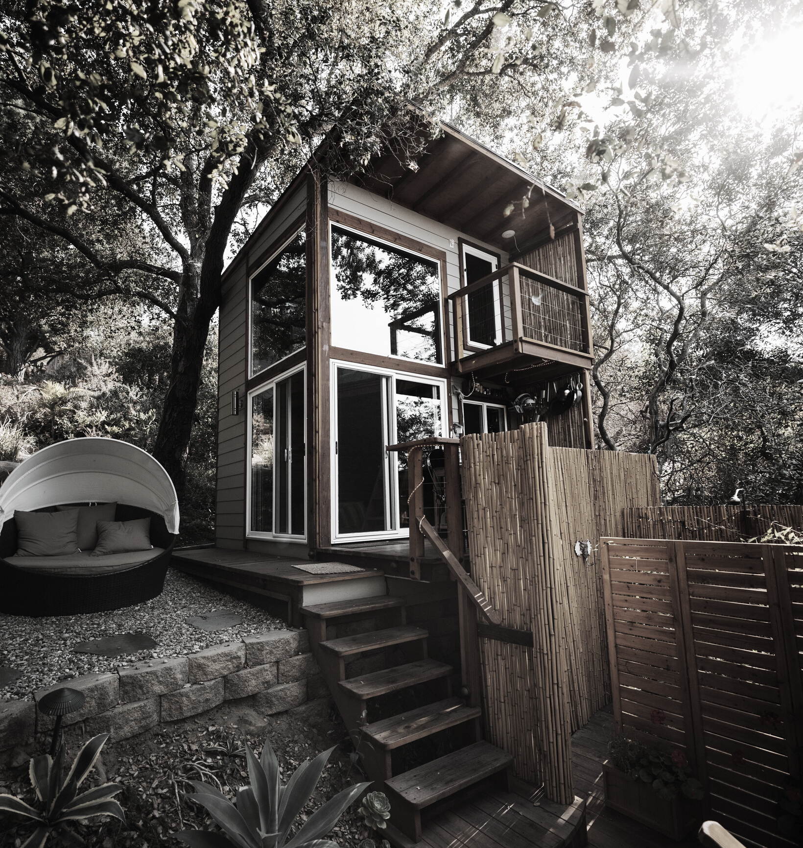
характеристика теплообміну людини з навколишнім середовищем
01
відповідно комфортна (сприятлива),
субкомфортна (відносно сприятлива),
несприятлива погода.

Slide 5
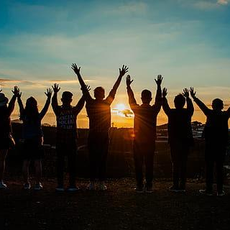
Кліматичні чинники проведення рекреації
Комплекс медичних заходів, т.з. метеопрофілактика –
направлені на попередження розвитку сезонних, добових реакцій
організму на зміну стану природного місця існування.

Slide 6
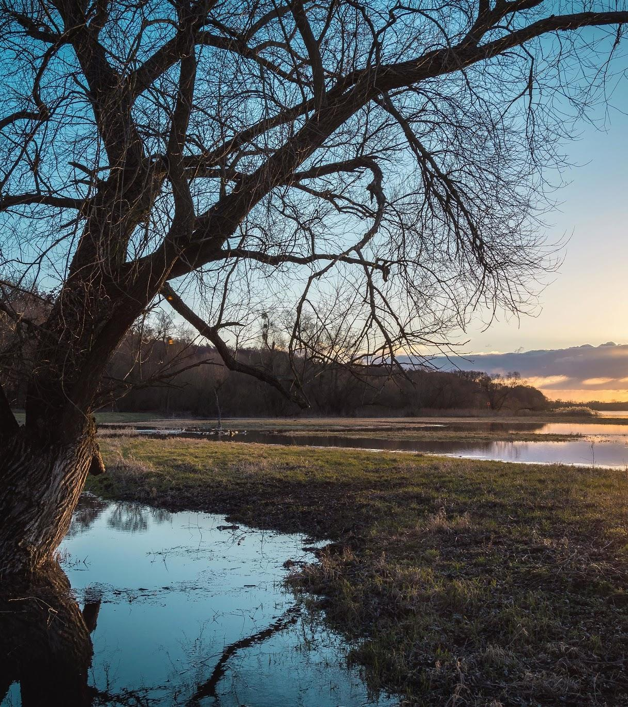
4 класи захворювань, пов’язаних з дією кліматометеорологічних і геофізичних чинників
а) хвороби, викликані термічними навантаженнями;
б) хвороби, обумовлені сонячним УФ випромінюванням;
в) сезонні інфекційні хвороби;
г) істинно сезонні хвороби, що виникають щорічно.

Slide 7
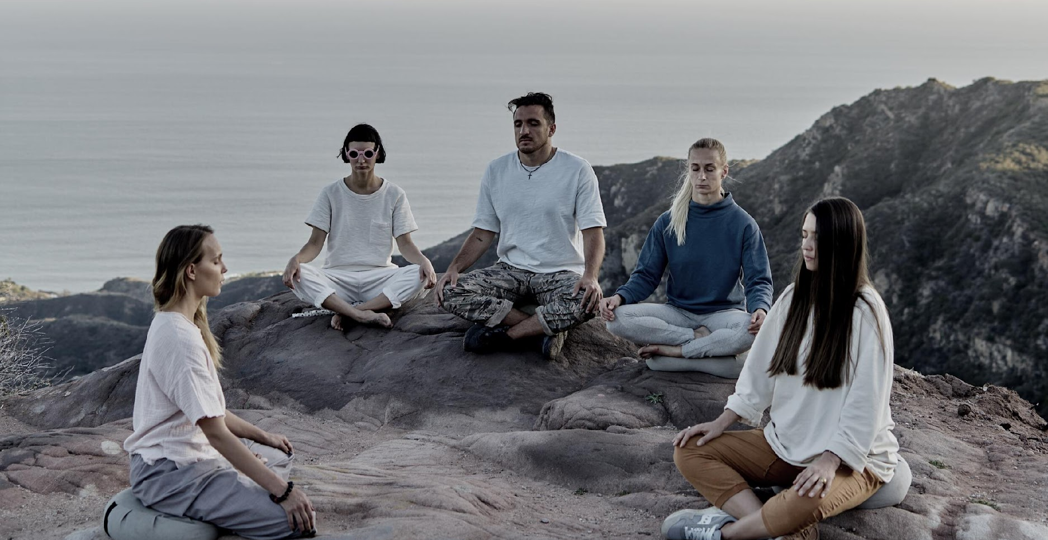
Класифікація кліматичних сезонів
літній сезон (15 черня-15 вересня)
осінній сезон (15 вересня-15 грудня)
зимовий сезон (15 грудня-15 березня)
весняний сезон (15 березня-15 червня)

Slide 8
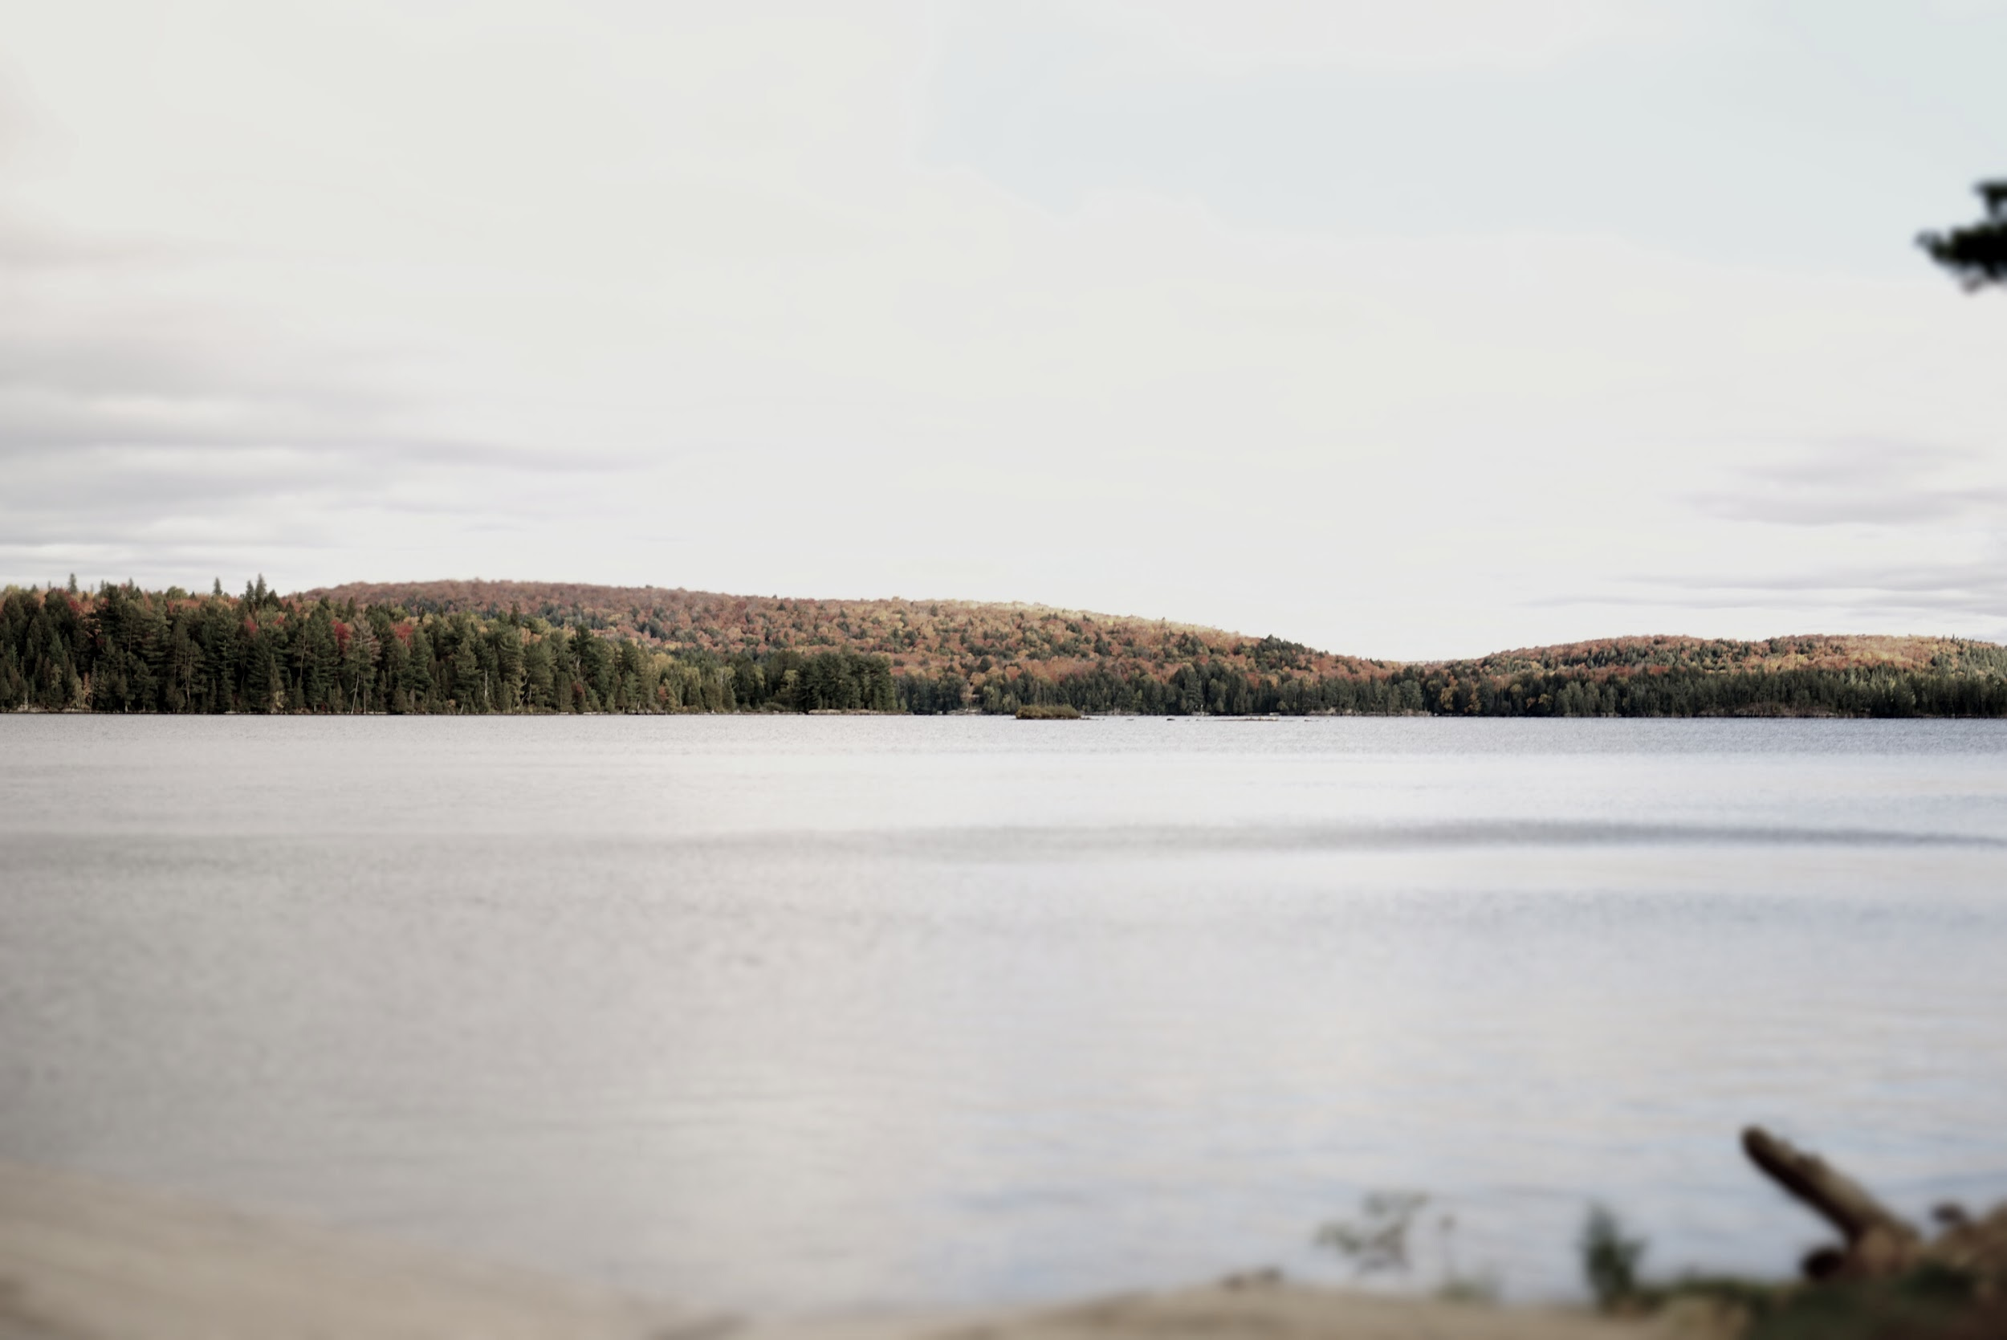
Аеротерапія - лікування повітрям
Аеротерапія (лікування повітрям) – лікувальне застосування свіжого повітря на відкритій місцевості. Вона включає цілодобову аеротерапію і повітряні ванни (дія повітря на повністю або частково голого хворого).

Slide 9

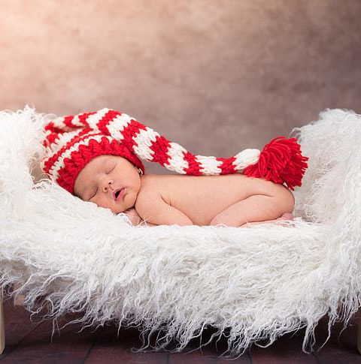
Цілодобова аеротерапія
Показання: захворювання міокарду і клапанного апарату серця без порушення ритму, атеросклероз коронарних, мозкових і периферичних судин, ішемічна хвороба серця, стенокардія напруги III ФК, нейроциркуляторна дистонія всіх форм, гіпертонічна хвороба III стадії; бронхіт, трахеїт, пневмонія у фазі ремісії; туберкульоз легенів у фазі розсмоктування і ущільнення; хронічні захворювання органів травлення і обміну речовин поза загостренням; функціональні захворювання нервової системи з нерізко вираженими проявами, метеопатичні реакції.
Протипоказання: загострення хронічних захворювань периферичної нервової системи (неврити, невралгії, радикуліти), суглобів, нирок, хронічні захворювання серцево-судинної системи з недостатністю кровообігу І-III стадії, органів дихання з легеневою недостатністю вище за II стадію, часті рецидивуючі ангіни, пневмонії, підвищена чутливість до холоду у осіб старше 60 років.
прогулянки
сон у спеціальних кліматопавільйонах

Slide 10
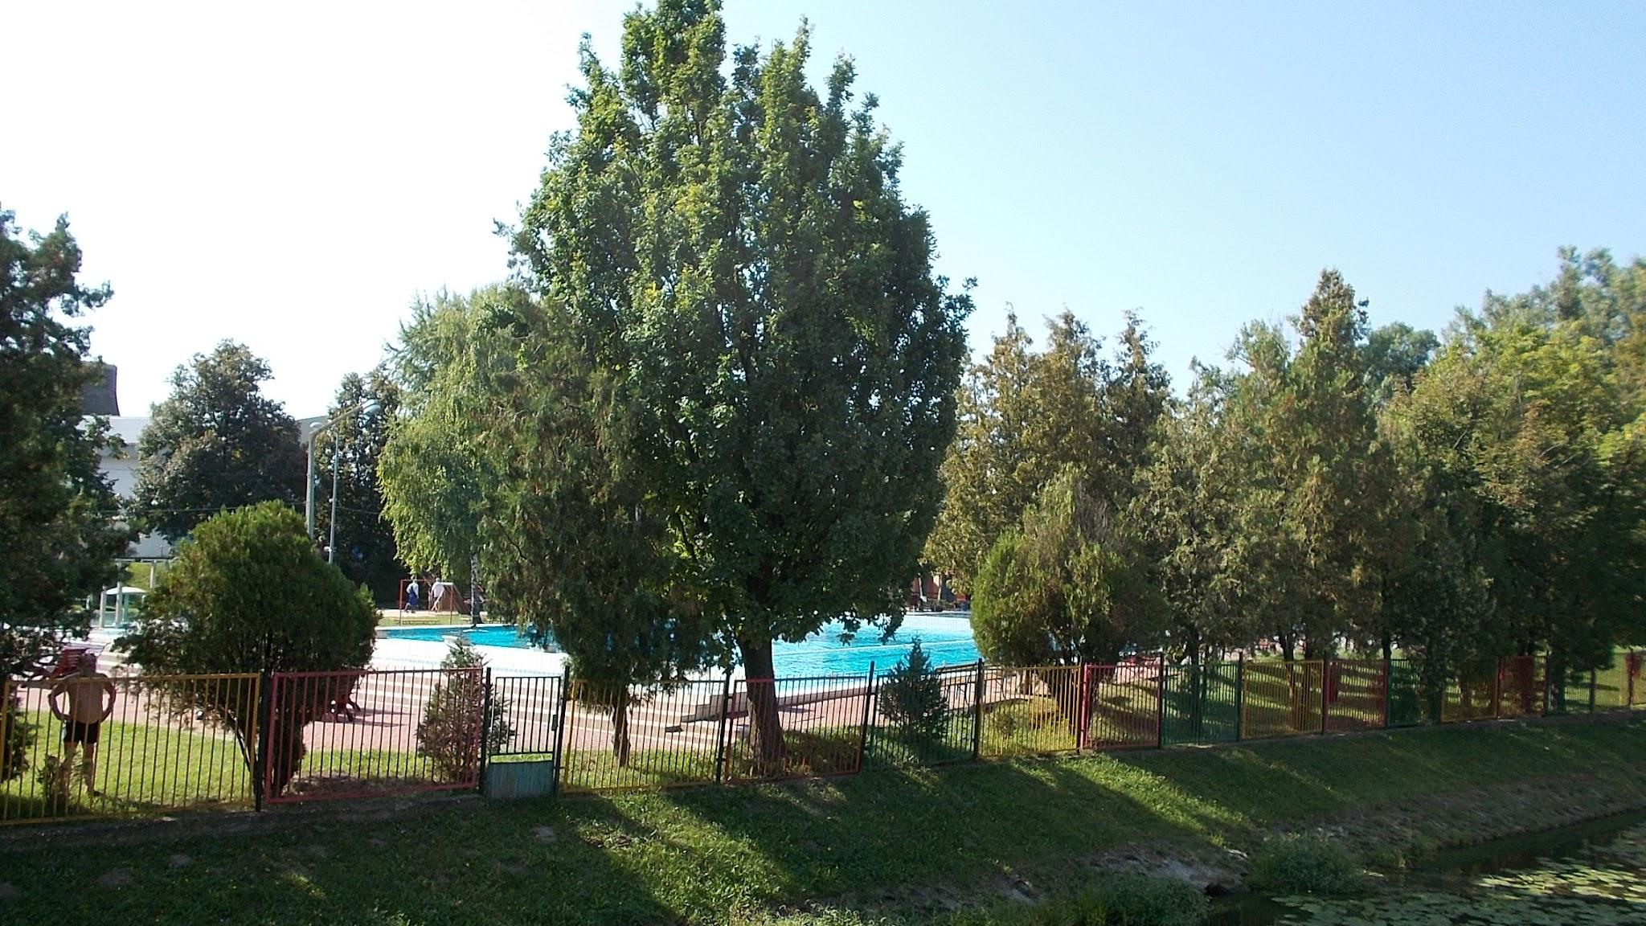
Повітряні ванни -
дозована дія свіжого повітря на організм
повністю або частково голої людини.
Охолодження повітрям шкірних рецепторів відкритих ділянок
тіла і нервових закінчень слизистих оболонок верхніх дихальних
шляхів підвищує поріг чутливості рецепторів і тренує механізми
терморегуляції, що сприяє гартуванню організму.

Slide 11
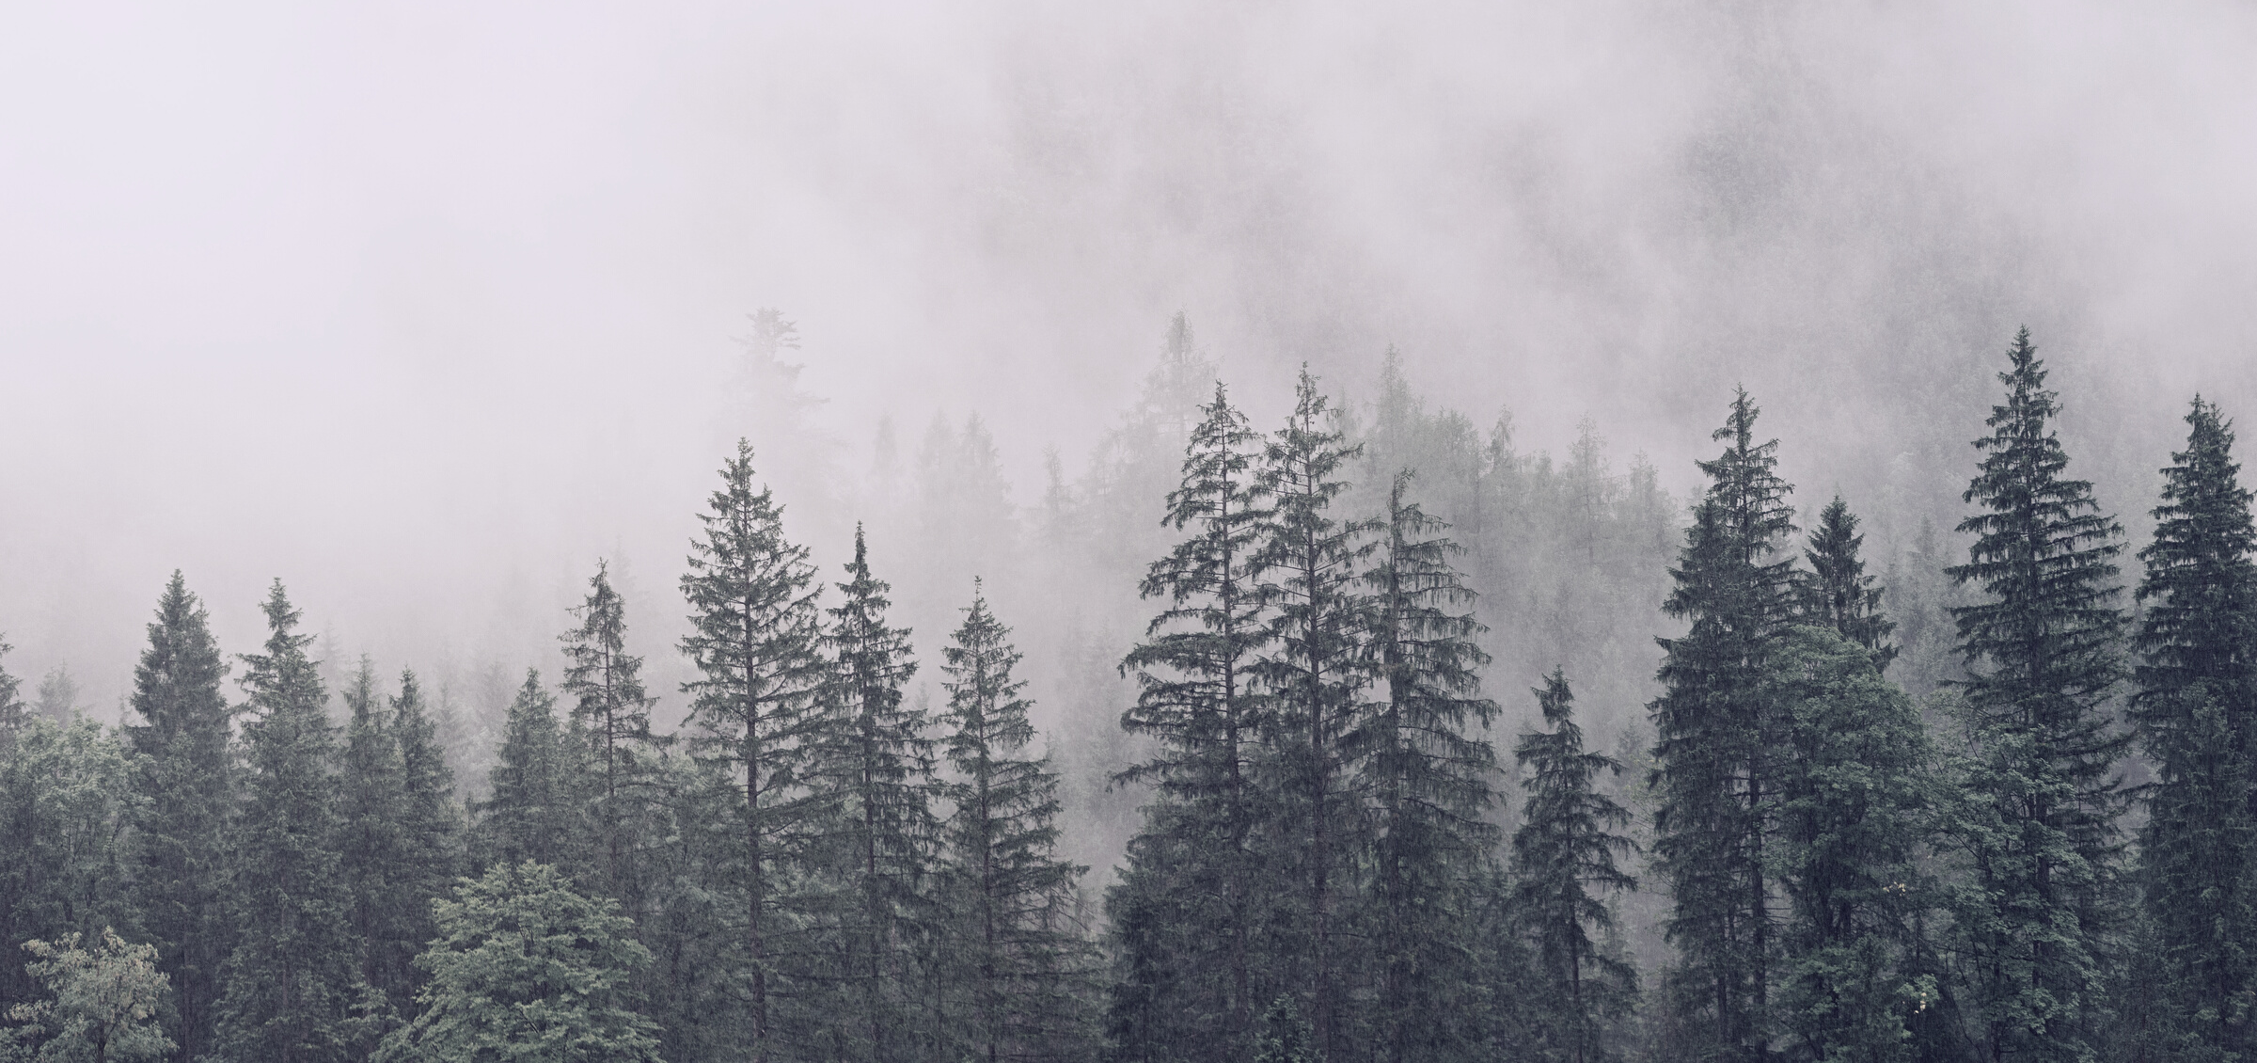
Перша фаза – нервово- рефлекторна (первинного ознобу), характеризується відчуттям холоду, зниженням шкірної температури, почастішанням
дихання, «завмиранням серця» і т. д., триваліша у осіб незагартованих і не звиклих до холоду;
Друга фаза – реактивна, така, що виявляється відчуттям тепла; у основі її лежить підвищення теплопродукції організму у наслідок хімічної терморегуляції.
При хибному проведенні повітряної ванни і переохолодженні настає третя фаза (вторинного
ознобу), що призводить до парезу шкірних судин, ціанозу, вираженого піломоторного рефлексу («гусяча шкіра»).
Фази охолодження організму

Slide 12
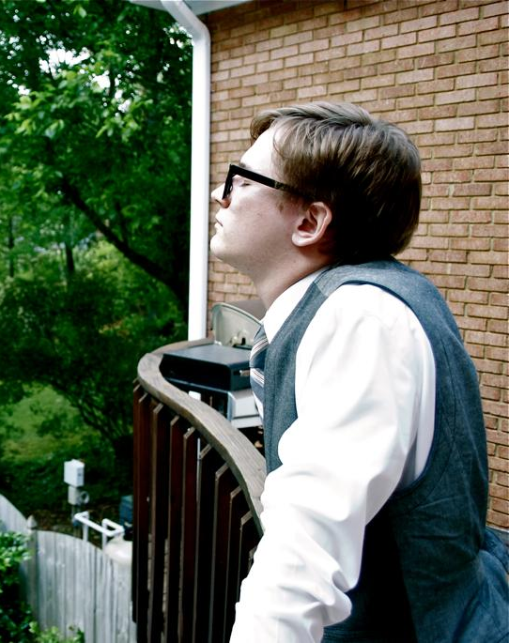
Повітряні ванни
Лікувальні ефекти: загартувальний, імуностимулюючий, актопротекторний, вентиляційно-перфузійний, нейроміостимулюючий, вазоактивний, метаболічний.
Показання: захворювання міокарду і клапанного апарату серця без порушення ритму; ІХС, стенокардія напруги I-II ФК, ГХ I-II стадії, неврастенія. Хронічні бронхо-легеневі хвороби у фазі ремісії; хронічні форми туберкульозу легенів; бронхіальна астма з рідкими нападами; тиреотоксикоз, легка форма; анемія; гастрит, виразкова хвороба шлунку поза фазою загострення; хронічний пієлонефрит і гломерулонефрит; захворювання шкіри і ЛОР-органів.
Протипоказання: гострі респіраторні захворювання, бронхіальна астма з частими нападами, загострення хронічних захворювань внутрішніх органів, опорно-рухового апарату і периферичної нервової системи, легенево-серцева недостатність вища за II стадію.

Slide 13
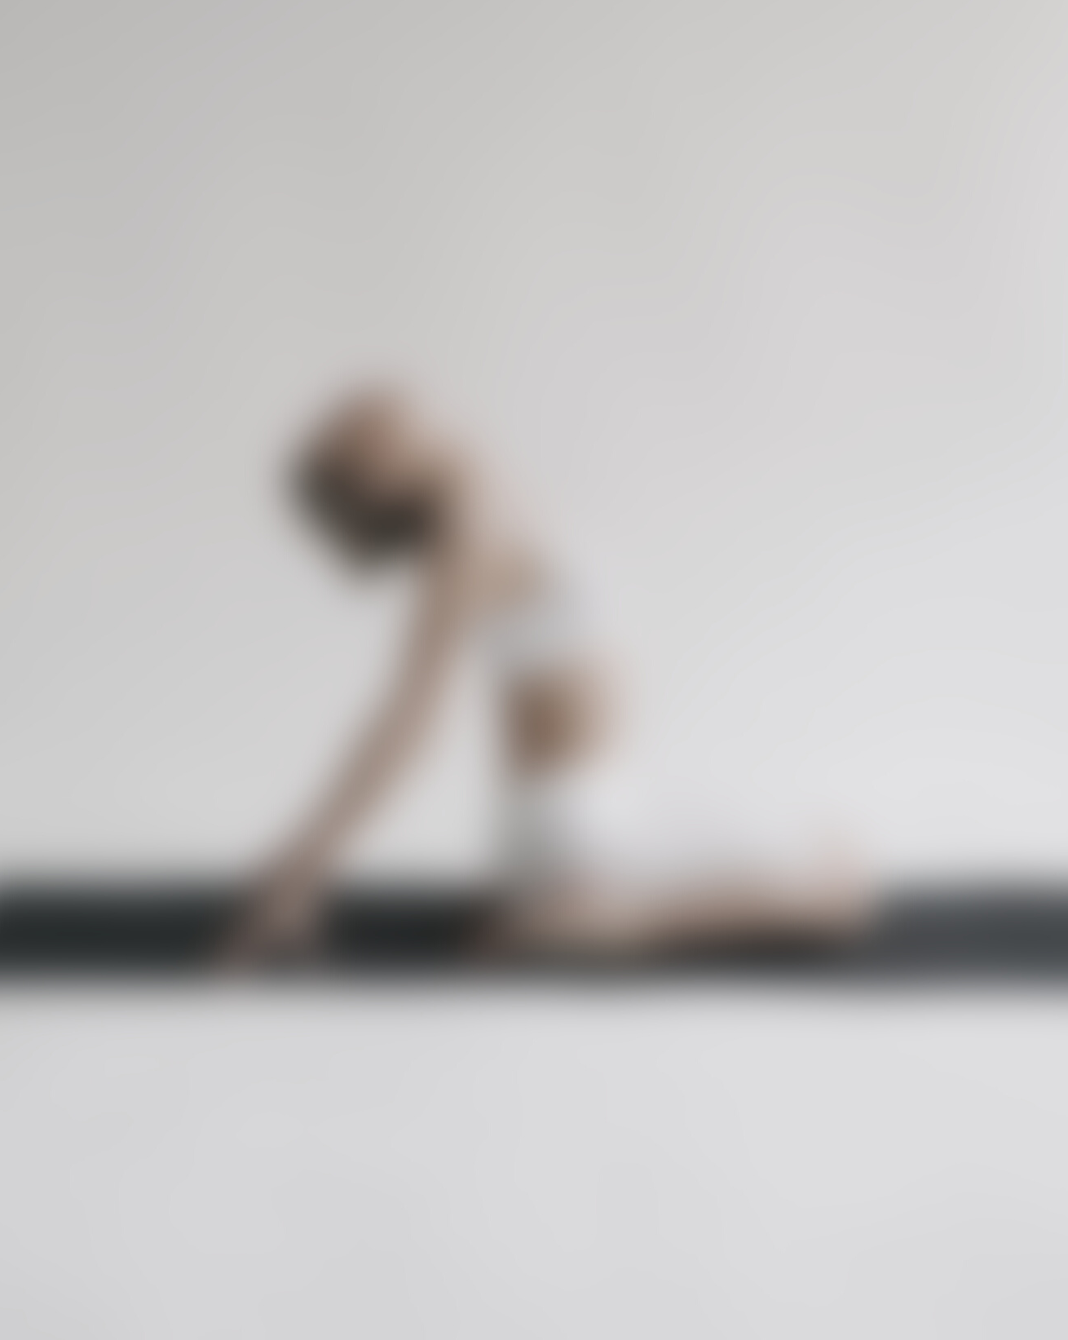
Геліотерапія
Види сумарного сонячного випромінювання:
пряме;
витікаюче безпосередньо від Сонця;
розсіяне від небосхилу і відбите від поверхні землі і різних предметів
Геліотерапія – застосування сонячного ипромінювання з лікувальною і профілактичною метою (загальні і місцеві сонячні ванни).

Slide 14
Сонячні ванни у повністю або частково оголеної людини
Місцеві
ванни
Сумарні радіації
Розсіяні радіації
Селективні радіації
Концентровані радіації
проводять при різних значеннях температури і вологості
повітря, швидкості вітру і щільності сумарного сонячного
випромінювання.
проводяться під відкритим сонцем, людина опромінюється прямим світлом всіх ділянок сонячного спектру.
з виключенням прямих сонячних променів
для більш м’якої і щадної дії.
за допомогою спеціальних дзеркальних рефлекторів різної конструкції.
зі світлофільтрами різного кольору.

Slide 15
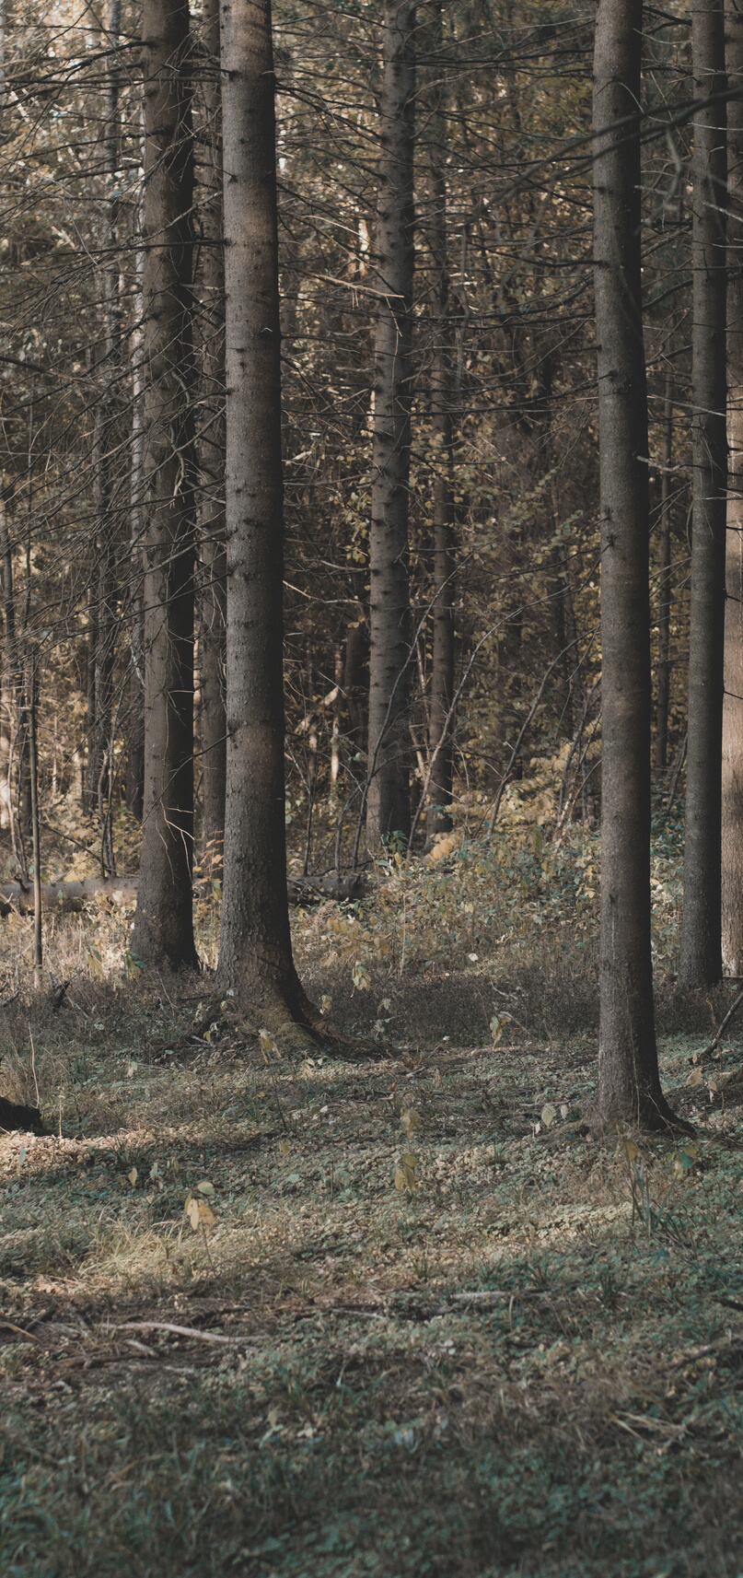
Геліотерапія не поєднується з іншими видами світлолікування.
Але поєднується з:
аєротераією
таласотерапією
ЛФК

Slide 16
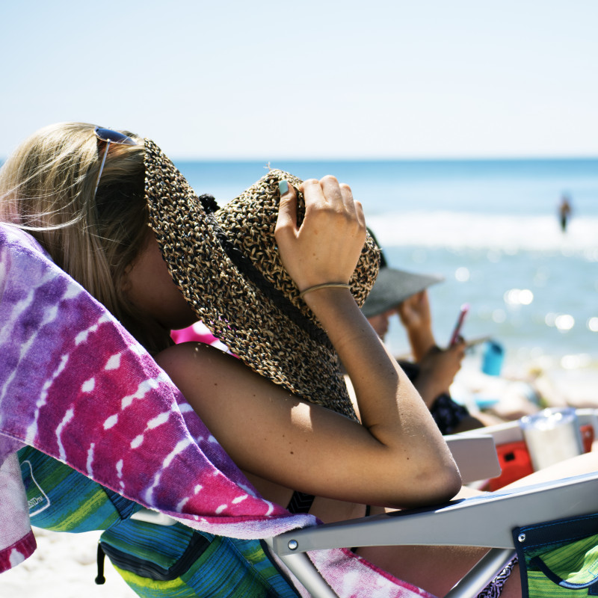

Геліотерапія
Показання: гіповітаміноз вітаміну D; початкові прояви атеросклерозу; артеріальна гіпертензія I-II стадії; ревматизм в неактивній стадії; запальні захворювання легенів, шлунковокишкового тракту, нирок, суглобів і нервової системи поза загостренням; подагра; ожиріння; депресії і сезонні афективні розлади; дерматологічні захворювання; місцева геліотерапія області попереку, показана при хронічної люмбалгії, залишкових явищах неускладненого гломерулонефриту.
Протипоказання: захворювання в гострій стадії і періоді загострення, прогресуючий туберкульоз легенів і інших органів, серцево-судинна недостатність II-III ступеня, колагенози, органічні захворювання НС, кахексія, кровотечі, тиреотоксикоз, підвищена чутливість до УФ-опромінення.

Slide 17
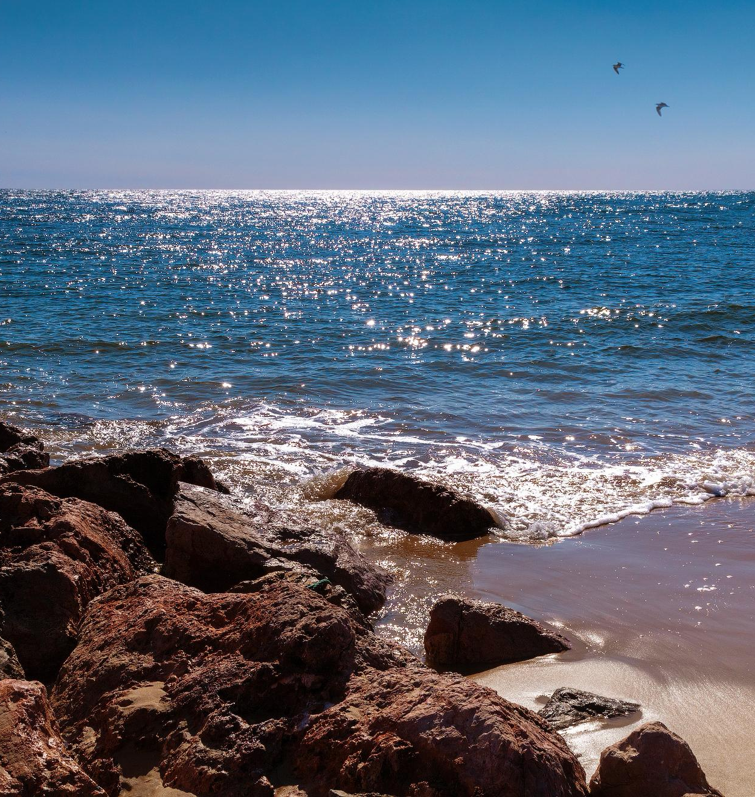
Таласотерапія
лікувальне використання клімату морського узбережжя і морських купань.
Види таласотерапії:
обтирання морською водою, обливання водою заданої температури, занурення (перебування у воді менше 1 хвилини)
морські купання
плавання в морі

Slide 18
Вплив таласкопії на організм
механічна дія
хімічний вплив
полягає в природному гідромасажі тіла під дією хвиль
відбувається під дією осмотичного тиску

Slide 19
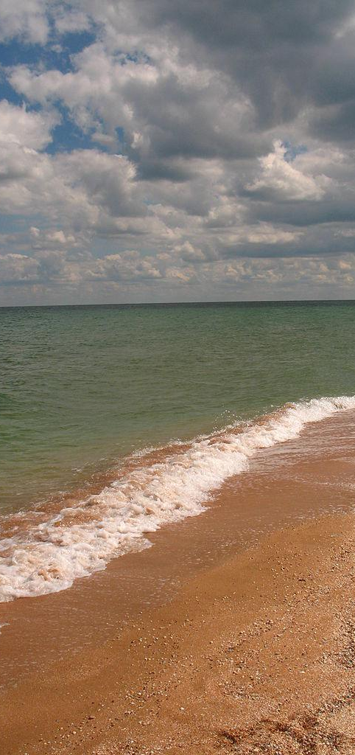
Методики таласотерапії сумісні з багатьма фізичними лікувальними чинниками, в першу чергу з іншими методами кліматотерапії і ЛФК.
Слід уникати морських купань в дні призначення бальнеологічних процедур, загальних грязьових аплікацій і чергувати їх по днях в курсовому лікуванні.

Slide 20
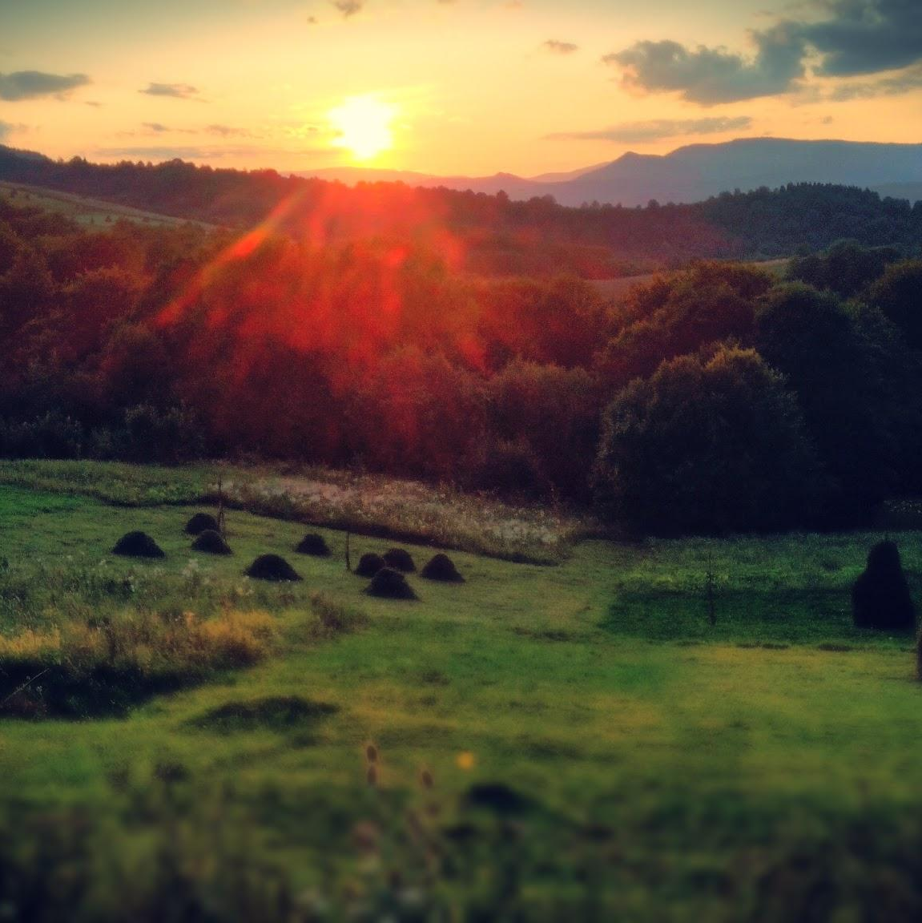
Мікротерапія
застосування з лікувальною метою особливих кліматичних чинників, характерних тільки для окремої місцевості.

Slide 21
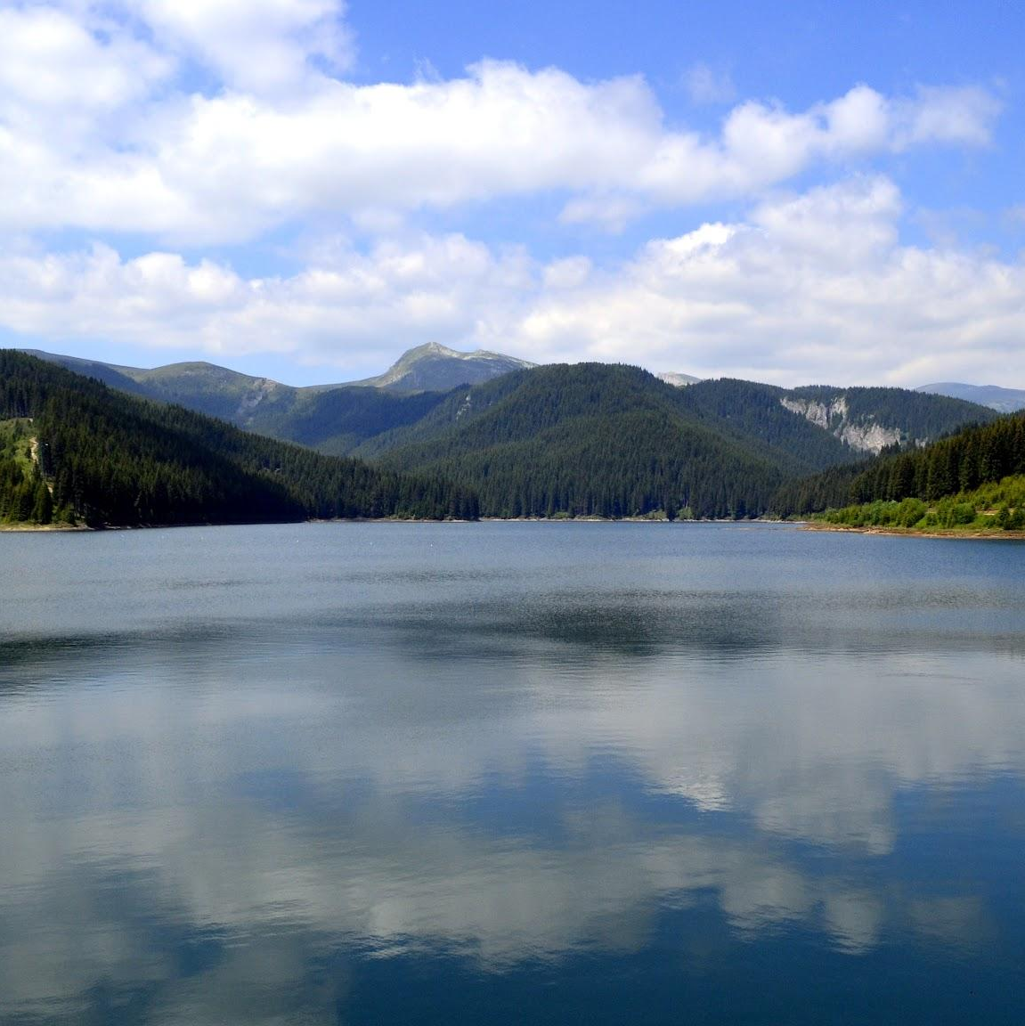
Геліотерапія
Аероіонотерапія – вдихання повітря, що містить електричні негативно заряджені газові молекули (аероіони)
Морська цілодобова аеротерапія – проводиться на
чорноморських і азовських приморських курортах у вигляді денного перебування і нічного сну в безпосередній близькості від моря на прибережній пляжній смузі в кліматопавільйонах або у відкритому морі на відповідних плавзасобах (човнах, плотах, парусних яхтах).
Аерофітотерапія – вдихання повітря, насиченого летючими ароматичними речовинами (фітонциди, терпени, ефірні масла), що виділяються рослинами.
Цілодобова спелеотерапія – лікування захворювань бронхолегеневої системи в природних умовах соляних копалень і підземних шахт (Солотвин Ужгородської обл. та Артемівськ Донецької обл.), а
також ряду карстових печер.

Slide 22
Лікувальні ефекти типів клімату
Континентальний клімат степів
Континентальний клімат лісів
Приморський клімат
Середньо- (400-1000 м) і високогірний (1000-2500 м) клімат

Slide 23
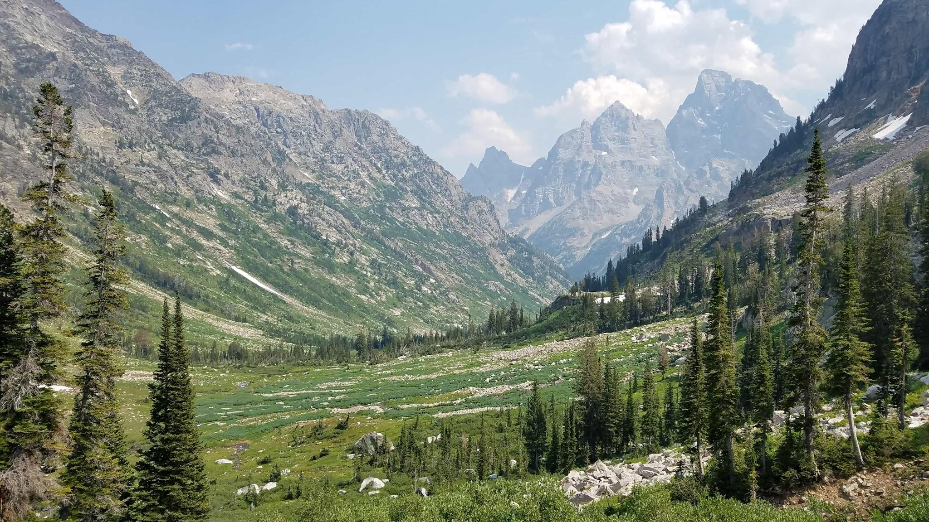
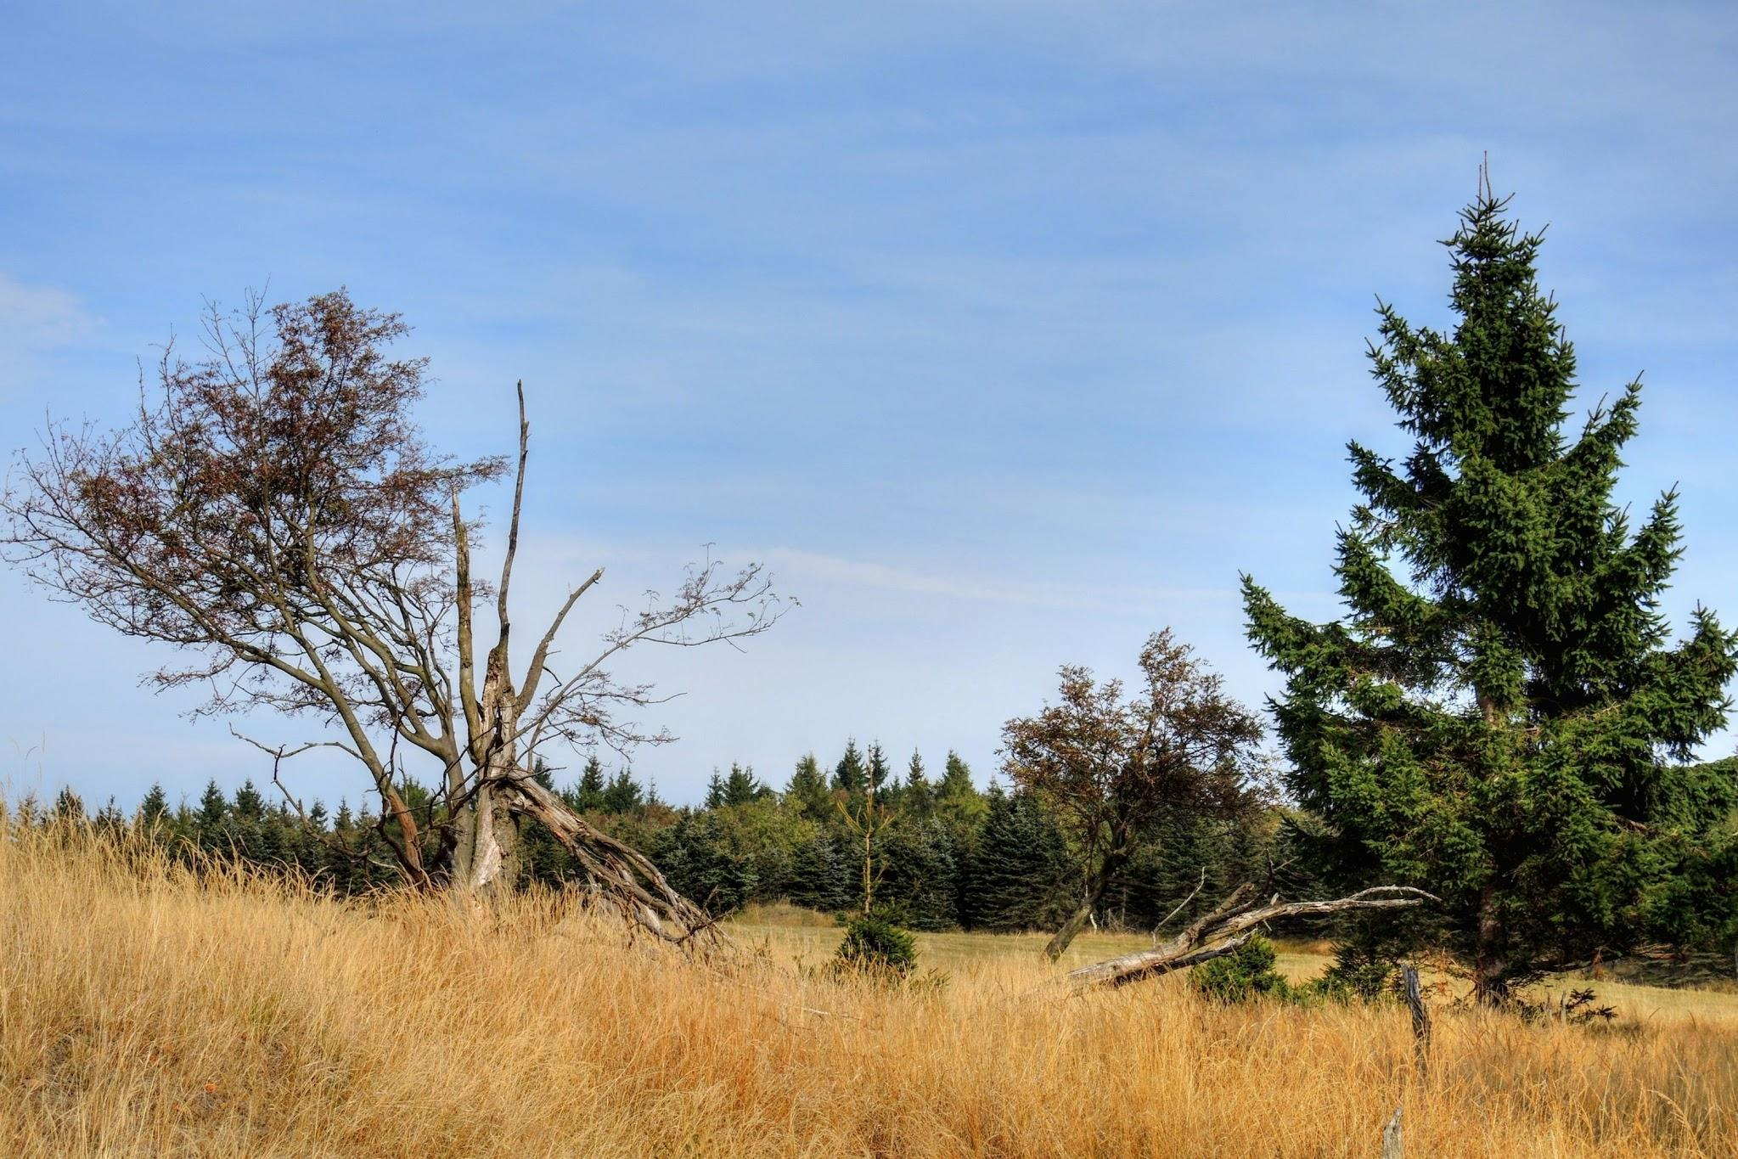
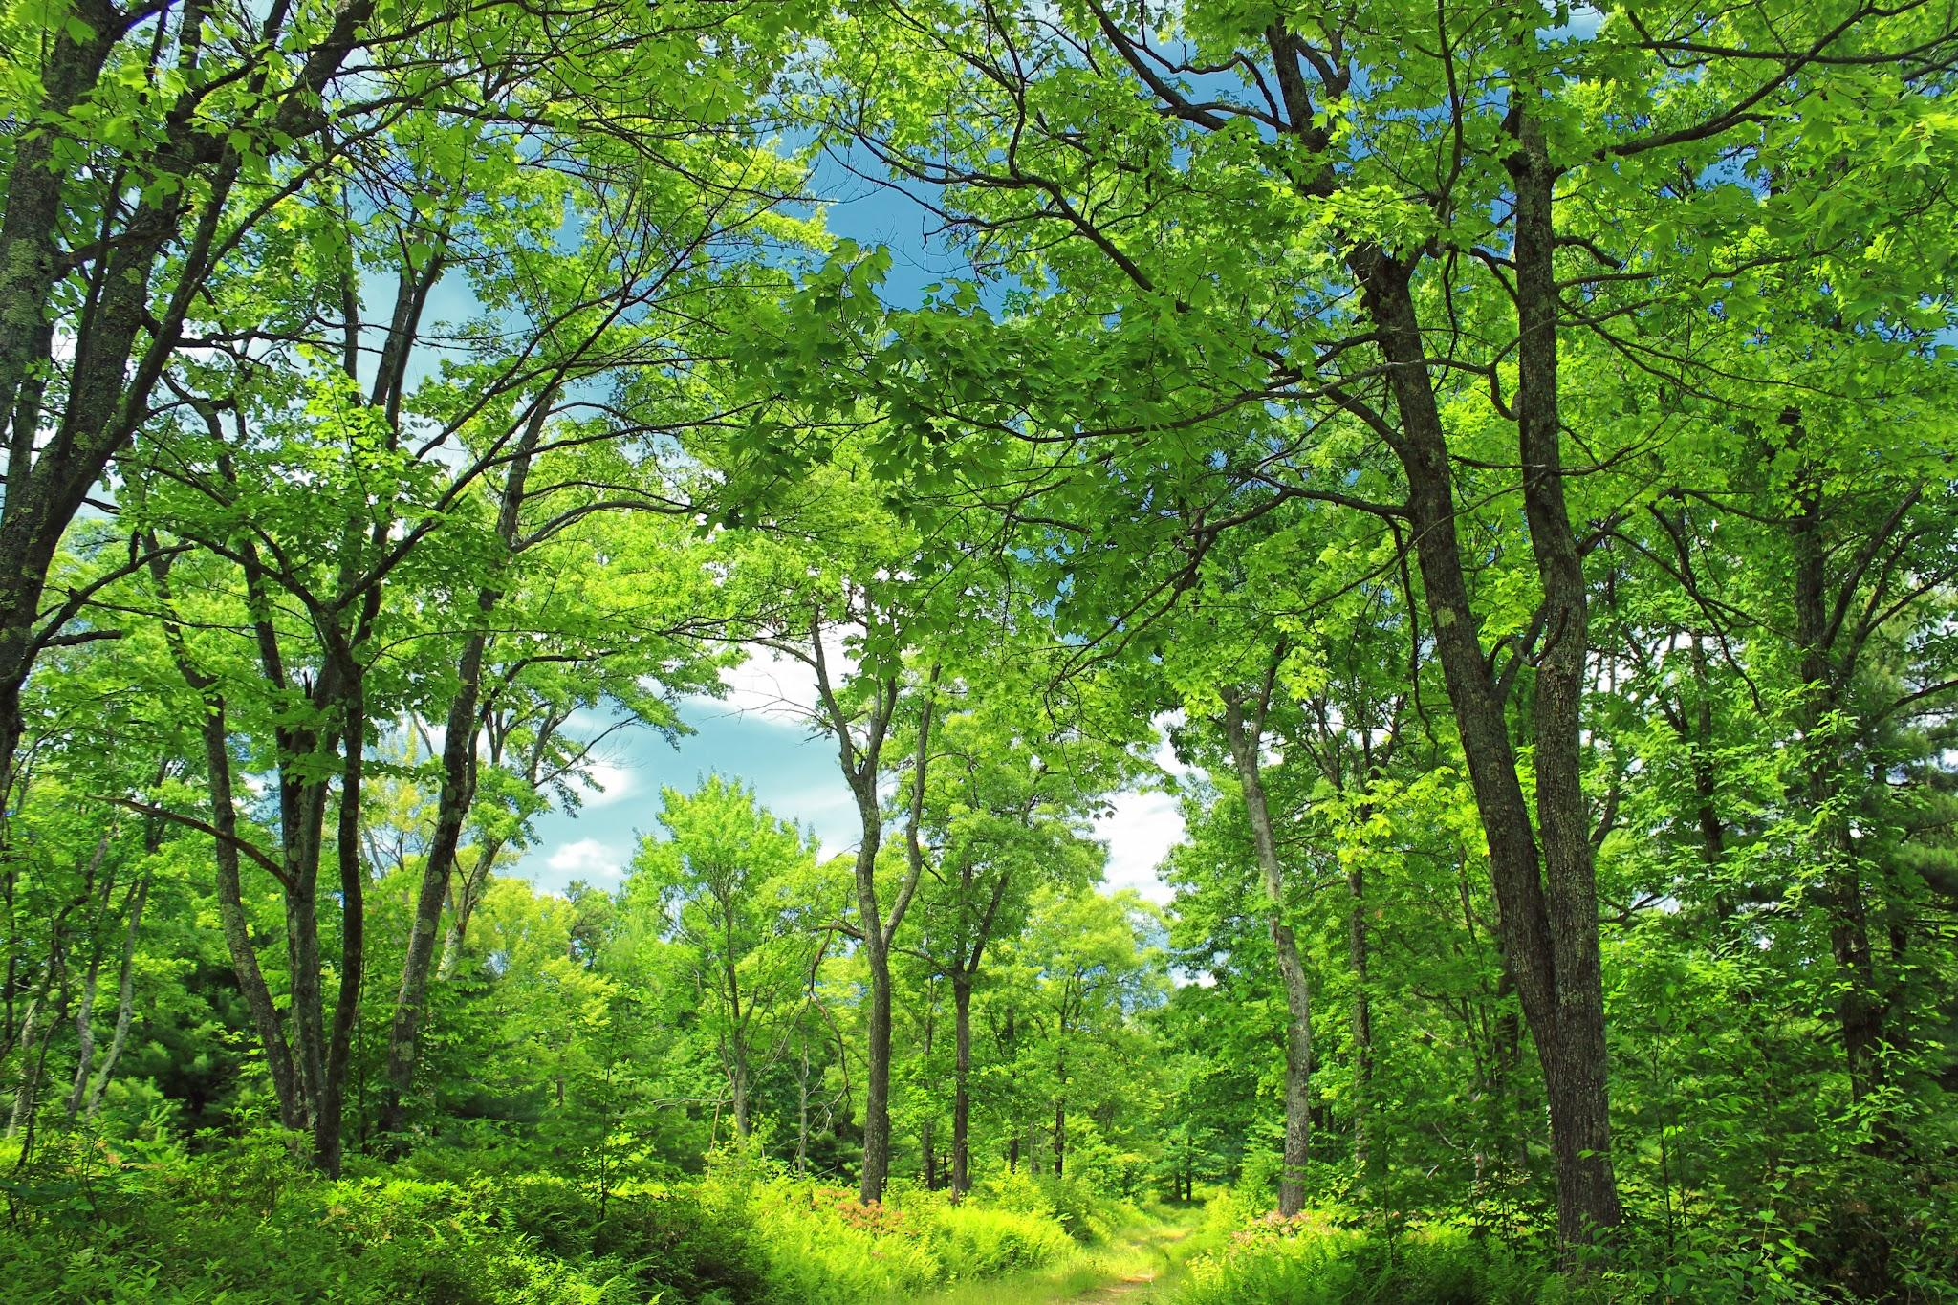
Лікувальні ефекти типів клімату
Всі види кліматотерапії сприяють тренуванню механізмів адаптації, що лежать в основі гартування, здійснюють на організм неспецифічну, загальнозміцнюючу дію, що підвищує його захисні сили, стійкість до несприятливих умов зовнішнього середовища, кліматотерапія є невід’ємною складовою ефективного санаторнокурортного лікування.

Slide 24
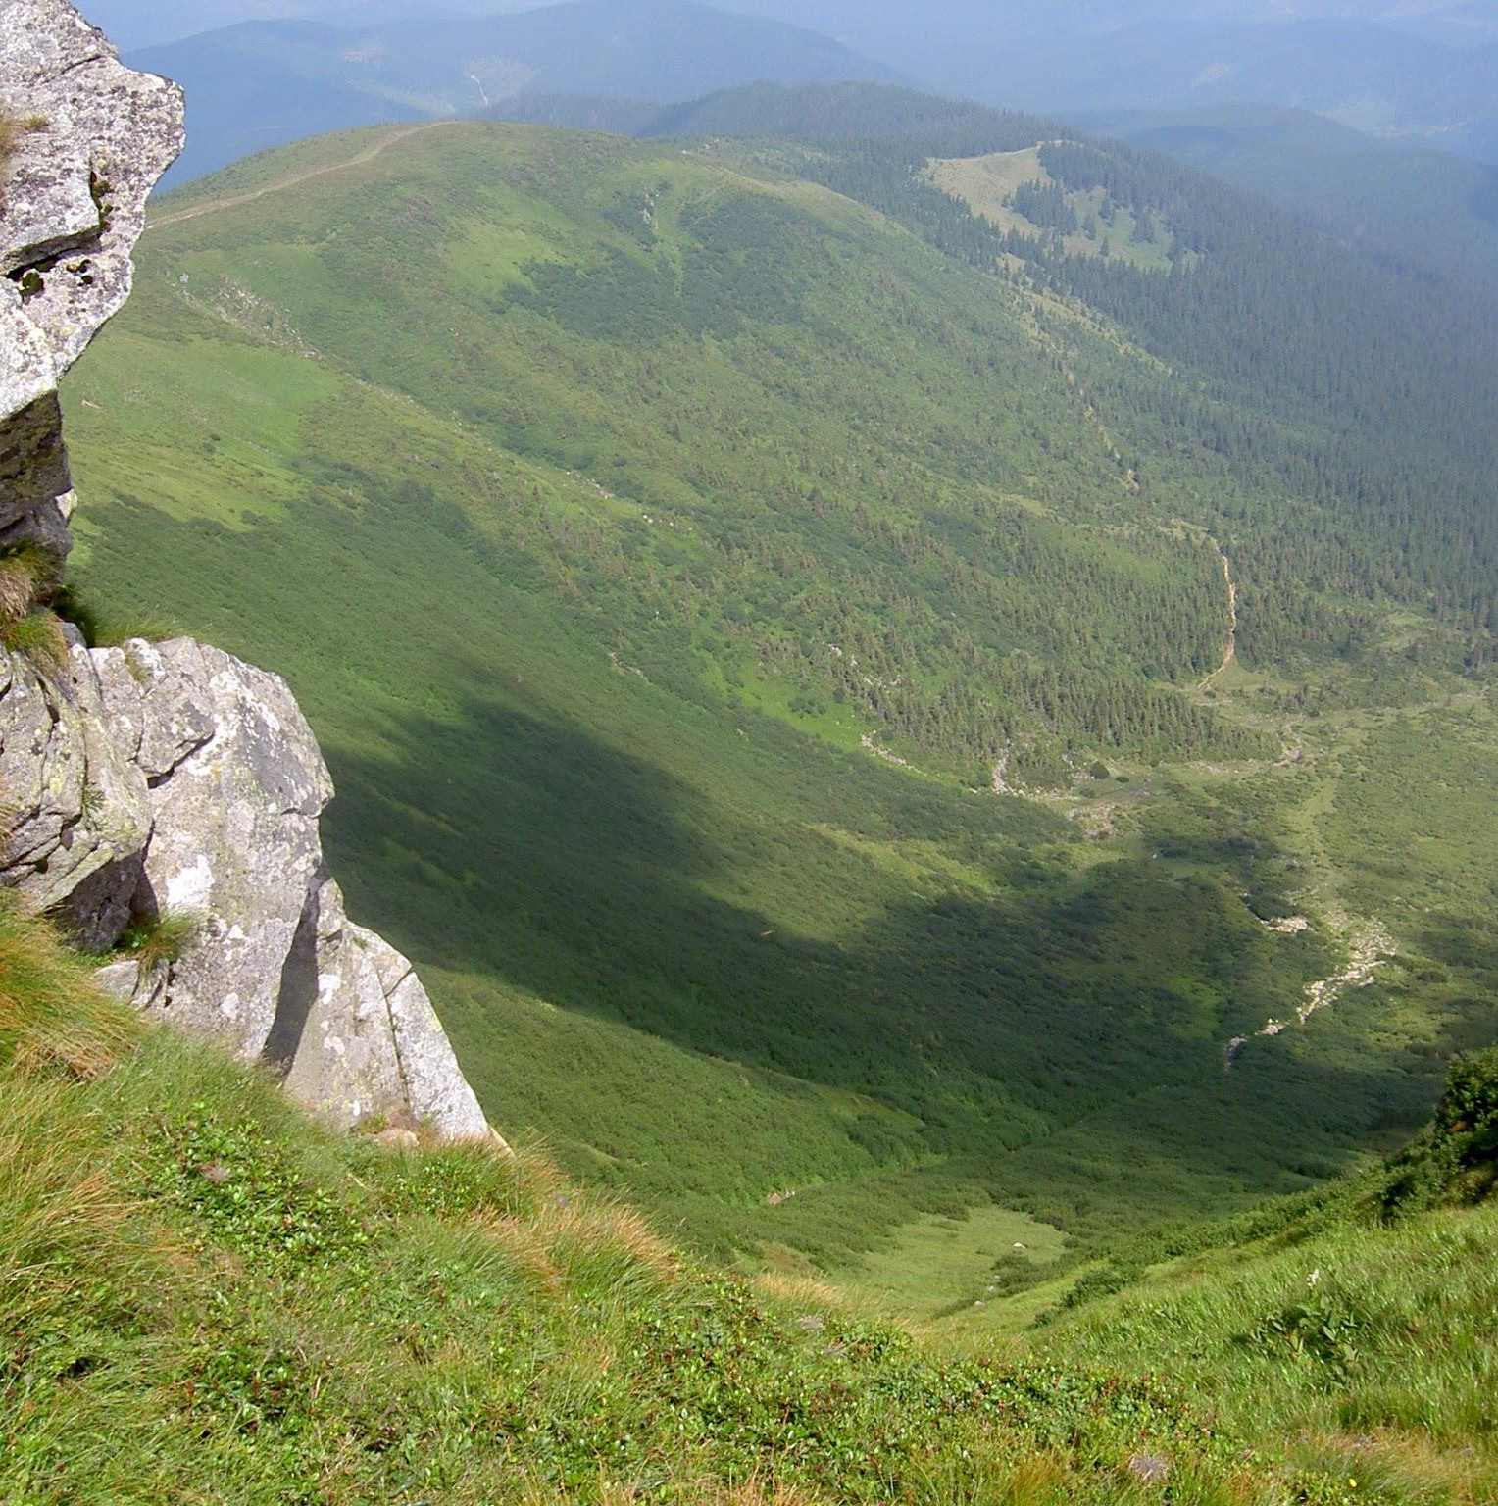
Thank you!

